Slide 1

Vision Modeling Lab 과제수행 9회차 24.01.31
[Age regression]
ICT 융합학부 이찬영
2019098068

Slide 2
Index
#1
논문 정리 1 --------------------------------------------------- 3
#2
논문 정리 2 --------------------------------------------------- 5
#3
논문 정리 3 --------------------------------------------------- 7
#4
테스트 정리 --------------------------------------------------- 9

Slide 3
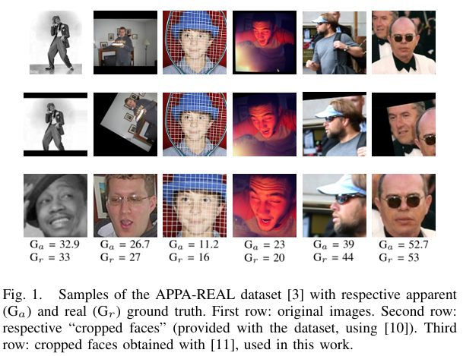
논문 정리 1
Reference : On the effect of age perception biases for real age regression (2019)
"실제 나이가 아닌 겉보기 나이 라벨을 사용하는 것이 전반적인 실제 나이 추정을 향상시킴”
얼굴 속성으로부터 얻은 겉보기 연령 레이블은 실제 연령 레이블을 사용한 훈련보다 실제 연령 회귀에 대해 더 나은 성능을 달성하는 것으로 입증됨
겉보기 연령 예측을 개선하고 이를 속성과 함께 사용하여 실제 연령 추정을 개선하는 End-to-end learning 방식 (입력에서 출력까지 파이프라인 네트워크 없이 신경망으로 한 번에 처리) 추천함
“ImageNet에서 사전 교육된 VGG16 모델을 기반으로 했으며,
이것은 대부분의 얼굴 분석 벤치마크에서 사용되는 고용량
네트워크임”
“남성의 경우 나이가 좀 더 잘 예측됨, 아프리카계 미국인이 가장 높은 오차를 얻었으며, 백인과 아시아인이 그 뒤를 이음, 또한, 행복감의 존재는 실제 나이 추정에 부정적인 영향을 미침, 화장의 부재는 더 정확한 나이 예측을 할 수 있도록 해 줌” (APPA-REAL 데이터셋)

Slide 4
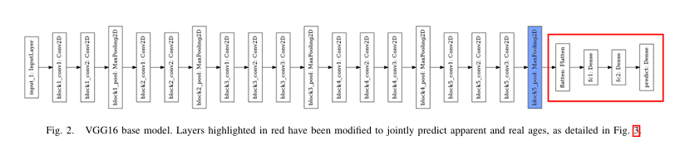
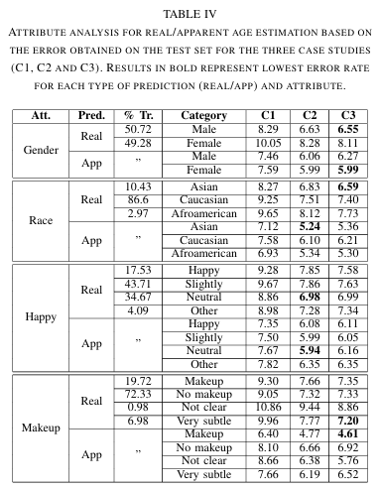
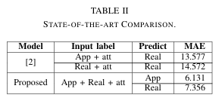
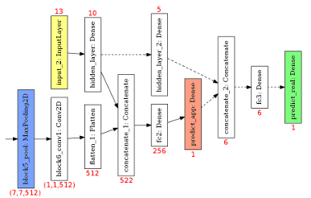
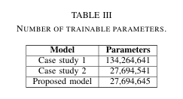
논문 정리 1
성별, 인종, 행복도 및 화장
예측된 겉보기 나이는 실제 나이 추정(녹색)을 지원하는데 사용됨
점선 화살표는 겉보기와 실제 나이 정보를 모두 융합하는 역할

Slide 5
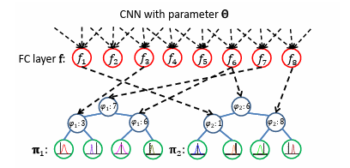
논문 정리 2
Reference : Deep Regression Forests for Age Estimation (2017)
본 논문에서는 정확한 연령 회귀에 초점을 맞추고 있으며, 이 문제를 해결하기 위해서 얼굴 이미지 특징과 실제 연대기적 연령 간의 비선형 매핑 기능을 학습하는 것이 핵심임
동일한 연령의 사람들 사이에 얼굴 외모는 큰 차이가 있으며, 이것은 얼굴 특징 공간을 이질적으로 만듦
기존의 연령 추정 방법은 kernel (이미지의 특징을 찾아내기 위해 가지고 있는 파라미터) 기반 글로벌 비선형 매핑을 찾는 방식이지만, 과적합이 쉽게 발생할 수 있음, 또한 사람마다 그 특징이 굉장히 다양하여 동질적인 하위 집합을 찾지 못할 수도 있기 때문에 연령 추정을 위한 차별화 가능한 Deep Regression Forests (DRFs)를 제안함
(end-to-end 방식)
다수의 결정 트리로 이루어져 있는 기계학습 방식인 랜덤 포레스트와 각 분할 노드에서 소프트 분할 함수를 정의하여 결정 트리가 미분 가능하게 만들어 딥 네트워크와 공동 학습이 가능하도록 하는 Deep Neural Decision Forests (dNDFs) 로부터 영감을 받음

Slide 6
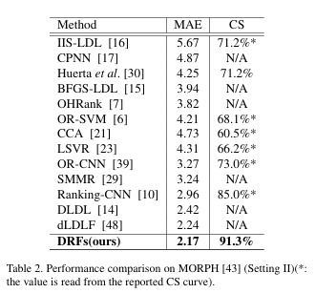
논문 정리 2
최근 딥 러닝 기반 연령 추정 방법[44]에 따라 제안된 DRF의 CNN 부분으로 VGG-16 Net[49]를 사용함
연령 추정의 성능은 누적 점수(CS)뿐만 아니라 평균 절대 오차(MAE)로 평가됨
MAE는 시험 세트에 대한 평균 절대 오차이며 누적 점수는 CS(l) = Kl / K 100%로 계산됨
(여기서 K는 총 test 이미지 수이고 Kl은 추정된 나이와 지상 진리 나이 사이의 절대 오차가 1년보다 크지 않은 시험 얼굴 이미지 수)
MORPH 데이터셋은
약 13,000명의 다른 인종들의 55,000개 이상의 이미지를 포함하고 있음
각각의 얼굴 이미지에는 나이가 적혀져 있음
얼굴 이미지의 96 % 이상이 아프리카 또는 유럽인 출신이기 때문에 MORPH의 민족성은 매우 불균형함
MOR의 모든 이미지는 훈련/테스트(80%/20%) 세트로 무작위로 분할됨

Slide 7
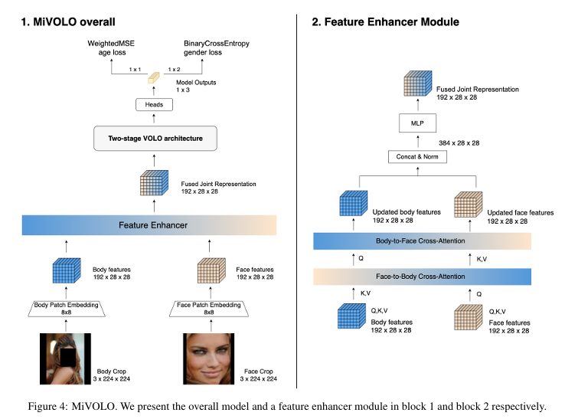
논문 정리 3
Reference : MiVOLO : Multi-input Transformer for Age and Gender Estimation (2023)
본 논문에서는 최신 비전 트랜스포머를 이용한 연령 및 성별 추정을 위한 간단한 접근법인 MiVOLO (Multi Input VOLO)를 제시함
얼굴이 보이지 않는 상황에서도 나이와 성별을 동시에 인식할 수 있는 간단하고 쉬운 방법을 개발하는 것이 목표임, 따라서 MiVOLO를 사용하면 얼굴과 신체 특징을 모두 통합하여 나이와 성별을 동시에 예측할 수 있음
UTKFace set
하위 집합에서 나이는 [21, 60] 범위에 있으며, 이로 인해 13,144개의 교육 이미지와 3,287개의 테스트 이미지가 존재

Slide 8
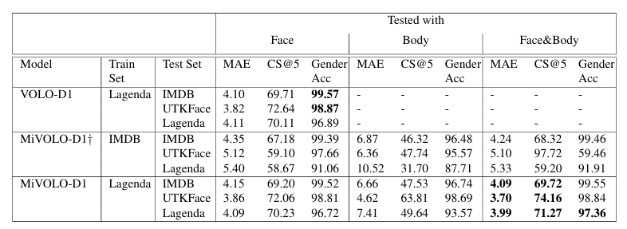
논문 정리 3
결과는 모든 벤치마크에서 얼굴과 몸 작물을 모두 사용함으로써 최고의 성능을 발휘한다는 것을 나타냄
학습률 : 1e-5
각 얼굴 및 신체 크롭 이미지는 가로 세로 비율을 유지하기 위해 패딩이 있는 레터박스를 사용하여 크기를 조정한 후 Imagenet 원본 값을 사용하여 RGB 채널 Z-score 정규화를 수행함
우리는 추가적으로 400개의 epoch에 대해 모델을 훈련시켰으며, 0.1 확률의 신체 입력의 무작위 dropout과 0.5 확률의 얼굴 입력의 무작위 dropout을 통합시킴
확실히 매우 균형 잡힌 데이터 세트에서도 특히 약 80년 이상의 높은 연령대의 데이터가 부족함
우리가 보여준 것처럼, 달성된 MAE에 대한 가장 큰 기여는 이 범위에서 발생하므로 향후 작업에서 해결해야 함

Slide 9
테스트 정리
Model | resnet50 | resnet50 | resnet101 | Resnet152 | vgg16 | vgg16 | vgg16 | vgg19
Location | Crop1 | Crop1 | Crop1 | Crop1 | Crop x | Crop 1 | Crop 2 | Crop2
Epoch | 10 | 20 | 50 | 50 | 50 | 50 | 50 | 50
Learning rate | 0.001 | 0.0001 | 0.001 | 0.001 | 0.0001 | 0.0001 | 0.0001 | 0.0001
batch_size | 32 | 32 | 64 | 32 | 32 | 32 | 32 | 32
Trainset rate | 70:15:15 | 70:15:15 | 70:15:15 | 70:15:15 | 70:15:15 | 70:15:15 | 80:10:10 | 70:15:15
MAE | 13.71045 | 7.87735 | 14.69832 | 7.57665 | 8.06610 | 7.36536 | 7.07650 | 8.61764

Slide 10
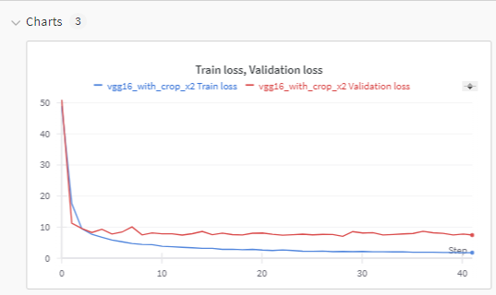
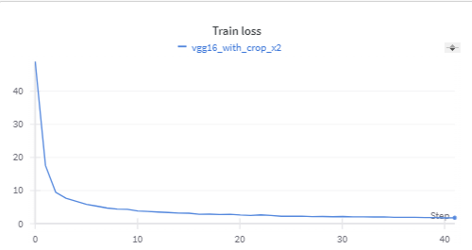
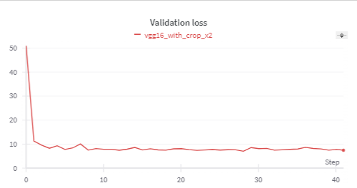
테스트 정리

Slide 11
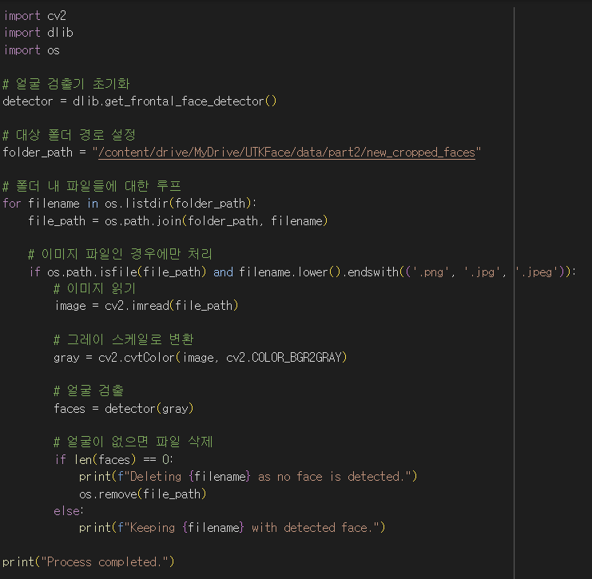
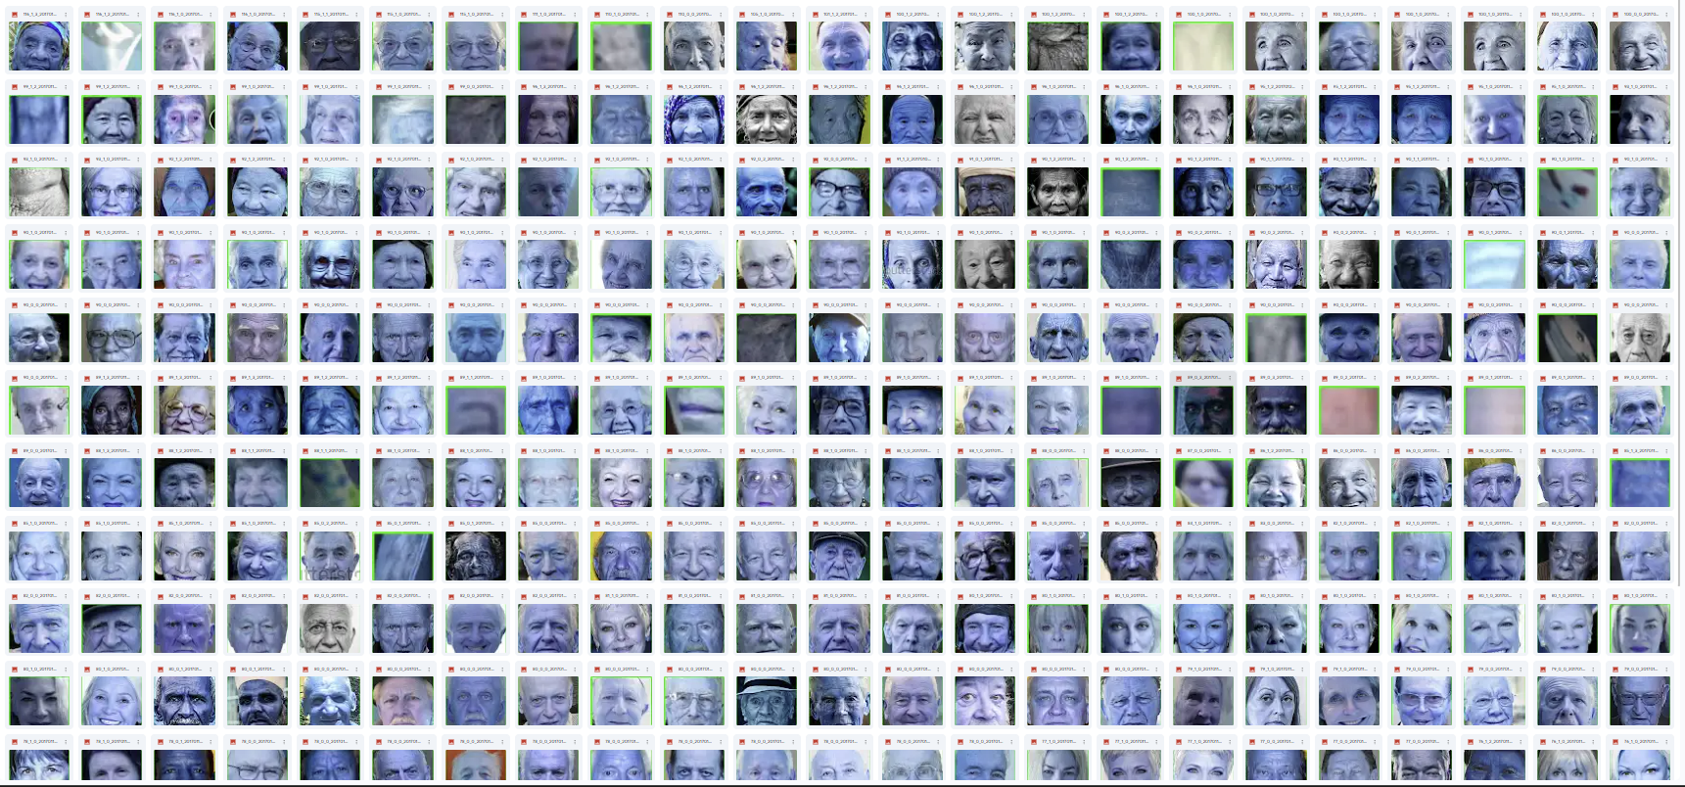
데이터셋 재구성하기 (crop2)
19906장
17990장

